Slide 1
ITS Aufnahmekriterien im internationalen Vergleich
ID4582
Anne Meierkord

Slide 2
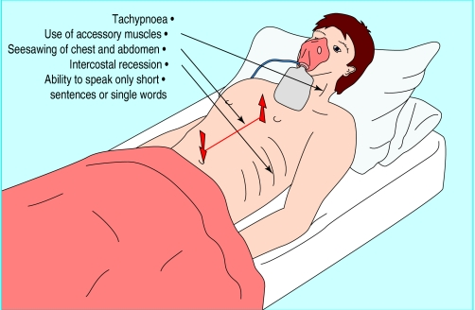
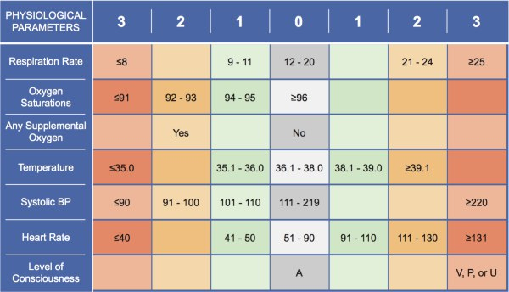
Allgemein – was ist ein intensivpflichtiger COVID-19 Patient?
Patient, der nicht sicher auf einer peripheren Station geführt werden kann
  Respiratorische Insuffizienz
  Kreislaufinstabil
  Bewusstseinsstörung
  Elektrolythaushalt Imbalance
Individuelle ärztliche Entscheidung
Notes:
https://flexikon.doccheck.com/de/National_Early_Warning_Score
https://www.ncbi.nlm.nih.gov/pmc/articles/PMC1115908/

Slide 3
Was ist eine Intensivstation?
Low care: Patient atmet eigentlich selbstständig, nicht-invasive Beatmung (NIV) möglich - Beatmung durch Gesichtsmaske oder tracheotomierte Patienten im Weaning
High Care: Beatmung des Patienten durch Schlauch in der Luftröhre, die Maschine übernimmt das Atmen
ECMO: Höchste Versorgungsstufe. Oxygenierung des Bluts außerhalb des Körpers mittels künstlicher Lunge
Intermediate Care Unit (IMC) VS Intensivstation (ITS)
Schwere der Erkrankung
Lokale ITS Ressourcen
Notes:
https://www.intensivregister.de/#/faq/79f37572-32ac-4136-bde9-0083c0a0cd96

Slide 4
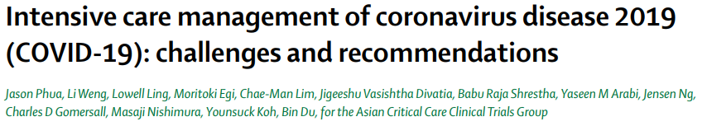
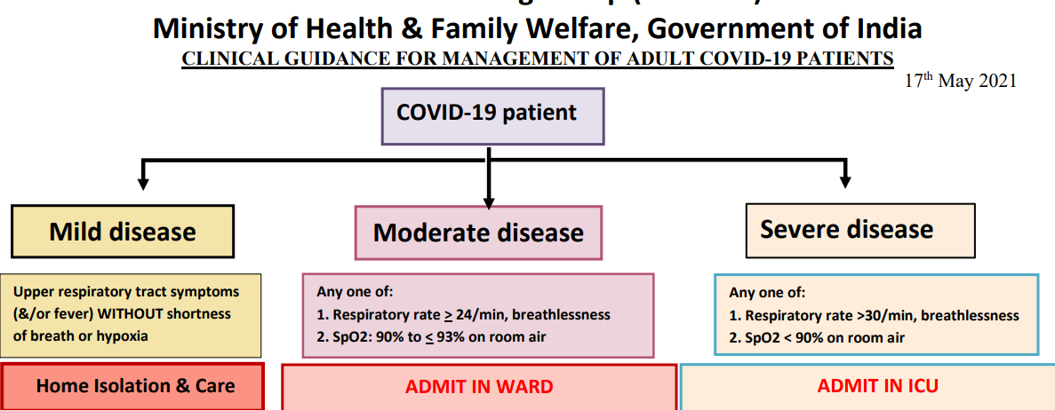


Asien
Eine der ersten Guidelines für ITS Patienten kam aus Asien (ACCCT Group) im Mai 2020
Afrika
Complications of COVID-19:
Verschlechternde respiratorische Situation trotz Standard O2 Therapie
  Hypoxaemic Respiratory Failure in ARDS
Septischer Schock
Notes:
https://covid19.ncdc.gov.ng/media/files/National_Interim_Guidelines_for_Clinical_Management_of_COVID-19_v3.pdf
https://www.ncbi.nlm.nih.gov/pmc/articles/PMC7198848/pdf/main.pdf
https://zdhr.uz.ac.zw/bitstream/handle/123456789/1742/Zimbabwe%20COVID-19%20Case%20Management%20guidelines%20November%202020%20Final.pdf?sequence=1&isAllowed=y
https://www.icmr.gov.in/pdf/covid/techdoc/COVID_Management_Algorithm_17052021.pdf

Slide 5
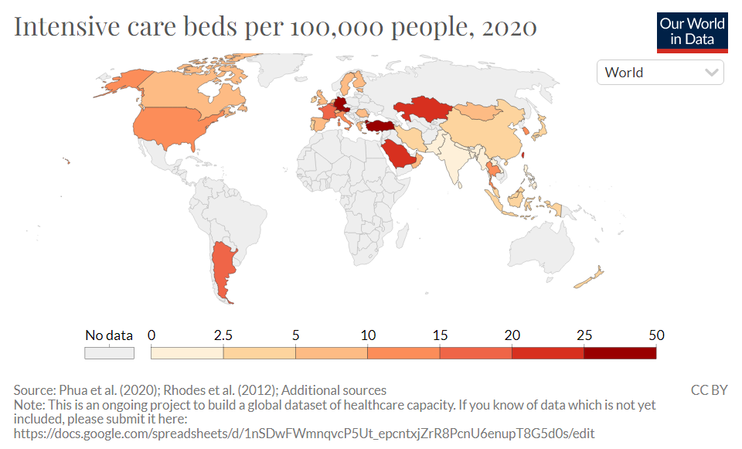
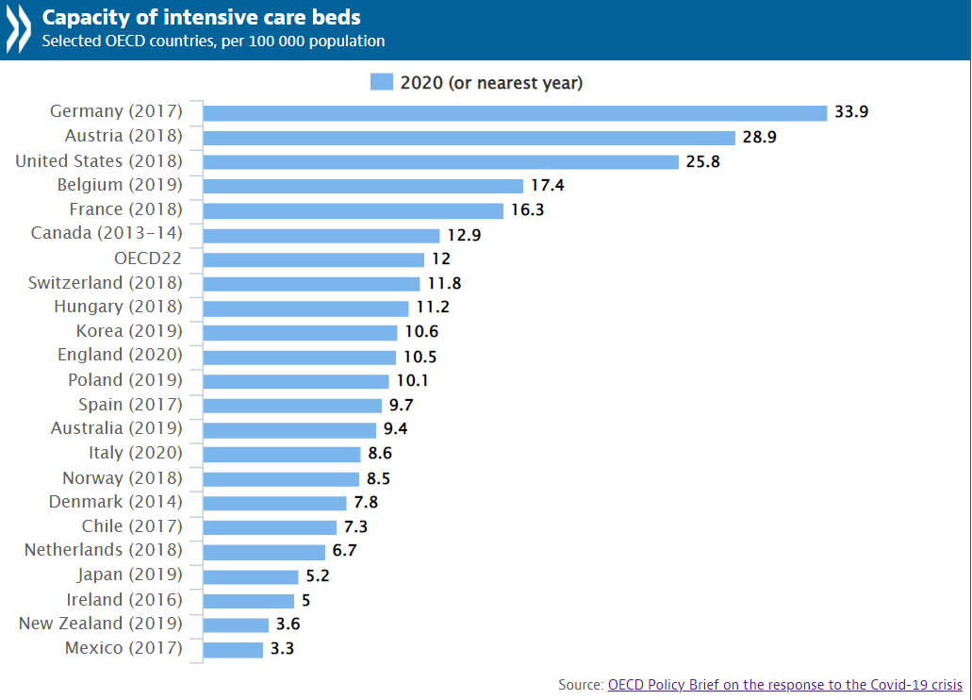
Deutschland hat im internationalen Vergleich viele Krankenhäuser und viele Intensivbetten
50% mehr stationäre Fälle als im Durchschnitt mit den Nachbarländern
Limitationen dieses Vergleichs: Definition Intensivbett, Definition Intensivmedizin, Definition Intensivbereich
Notes:
https://ourworldindata.org/grapher/intensive-care-beds-per-100000
https://www.oecd.org/coronavirus/en/data-insights/intensive-care-beds-capacity

Slide 6
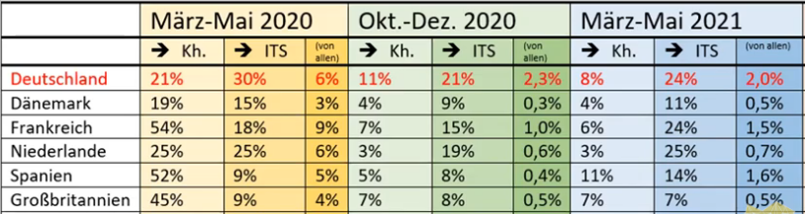
ITS Aufnahmen - Fokus des Krankenhauses im deutschen Gesundheitssystem
März – Mai 2021
Anteil an Positiven, die intensivmedizinisch behandelt wurde:
  2% Deutschland
  1,6% Spanien
  1,5% Frankreich
  0,7% Niederlande
  0,5% Großbritannien
Mögliche Gründe: Erfahrung des Personals, Struktur des Gesundheitssystems und ökonomische Anreize
Quelle: Prof. Dr. Busse, Science Media Center Press briefing, 27.07.21
Notes:
https://www.aerztezeitung.de/Politik/Auf-der-Suche-nach-neuen-Pandemie-Markern-421631.html
https://www.sciencemediacenter.de/alle-angebote/press-briefing/details/news/welche-inzidenz-koennen-wir-uns-zukuenftig-erlauben-ausblick-auf-die-nahende-covid-19-welle/
https://www.thelancet.com/action/showPdf?pii=S2213-2600%2821%2900101-6

Slide 7
Zusammenfassung
ITS Aufnahmekriterien ähneln sich sehr im internationalen Vergleich
Intensivstation ≠ Intensivstation
  Ressourcen im Gesundheitssystem sind entscheidend
Deutschland hat viele Krankenhausbetten und viele Intensivbetten
  Und nimmt viele positiv getesteten Pat. stationär auf und verlegt prozentual viele auf Intensivstation
International müssen auch COVID ITS Patienten verlegt werden
  NECTAR system in UK
Notes:
https://www.newcastle-hospitals.nhs.uk/services/nectar/

